Slide 1

UNKK 3106 Sistem Multimedia
Ir. Moh. Haitan Rachman MT., KMPC.
Universitas Nurtanio Bandung

Slide 2

Instruktur Pelatihan
Ir. Moh. Haitan Rachman MT.,KMPC Email : haitan.rachman@gmail.com Website : www.inosi.co.id INOSI Learn Network: learn.inosi.co.id INOSI Apps Network: apps.inosi.co.id INOSI Tools Network: tools.inosi.co.id
Bidang Keahlian: Knowledge Management (KM), E-Learning, Multimedia Solutions, E-Government, Balanced Scorecard (BSC), Information Technology (IT), System Analysis and Design (SAD), Internet Business, Inkubator Bisnis Teknologi (IBT) dan Startup

Slide 3
Pola Pembelajaran Berbasis Projek
Teori Sistem Multimedia
Metodologi Pengembangan Sistem Multimedia
Perancangan dan Layout Sistem Multimedia (Mid-Test)
Projek Akhir Sistem Multimedia (Final-Test)
Monetisisasi Sistem Multimedia dan Sistem Digital
1
2
3
4
5

Slide 4
Pengantar Mobile Apps Multimedia Interaktif

Slide 5
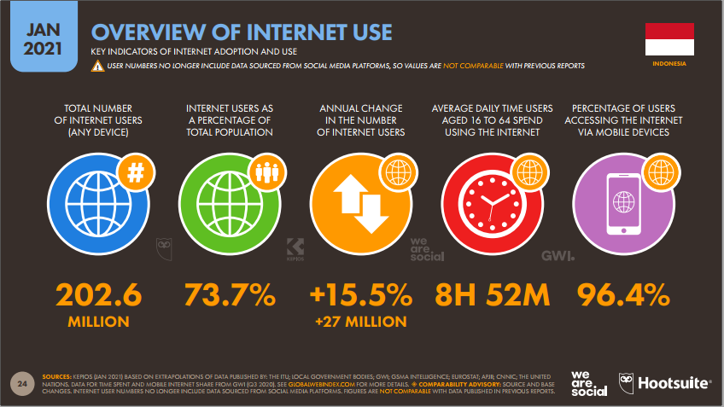

Slide 6
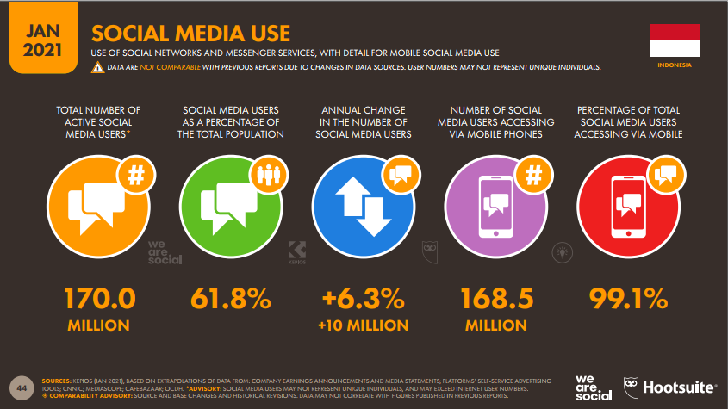

Slide 7

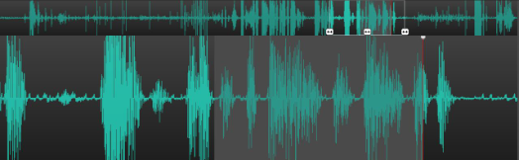

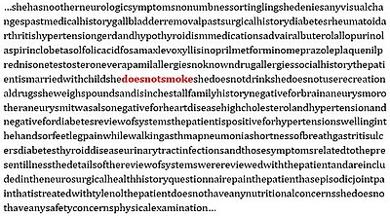
Terjadi Revolusi Media
Video
Audio
Photo//Gambar
Text

Slide 8








Pertumbuhan Media Internet

Slide 9
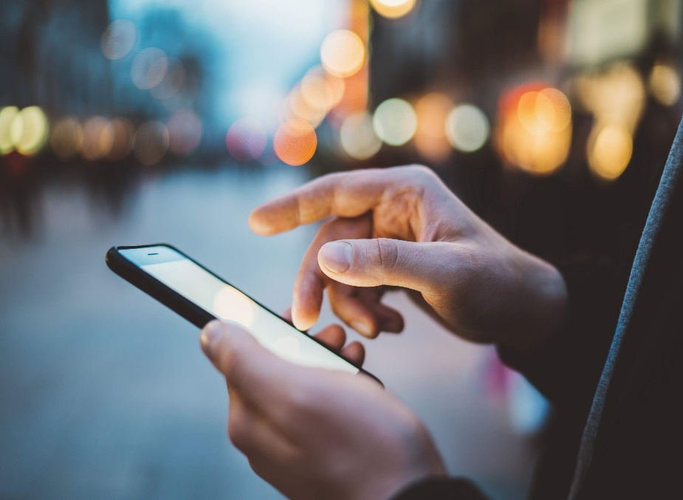
Mobile Apps Multimedia Interaktif?
Multimedia Interaktif merupakan aplikasi dengan beragam media dapat disatukan untuk membangun sebuah aplikasi tertentu, seperti video, audio, teks, photo, animasi, gambar, link, atau layanan internet lainnya
Mobile Apps Multimedia Interaktif merupakan aplikasi multimedia interaktif yang dapat berjalan di alat smartphone android ataupun IoS, sehingga dapat diakses dengan mudah

Slide 10
Struktur Mobile Apps Multimedia Interaktif
Struktur dari aplikasi mobile apps multimedia interaktif ini memperlihatkan strukur hirarki pohon seperti mana buku, jurnal, tutorial, yang berbeda adalah mobile apps multimedia interaktif dapat memadukan berbagai media dan interaktif, seperti video, audio, link, teks, photo, e-commerce, dsb.
Contoh aplikasi :
Arsitektur Personal Komputer
Arsitektur Mesin Kendaraan
Struktur Business Model Canvas
Stuktur SWOT Analysis
Proses Produk Batik
Proses Manajemen SDM
Museum Pendidikan Indonesia
Museum Budaya Indonesia

Slide 11

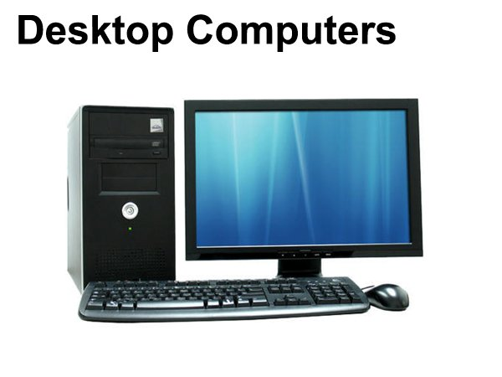

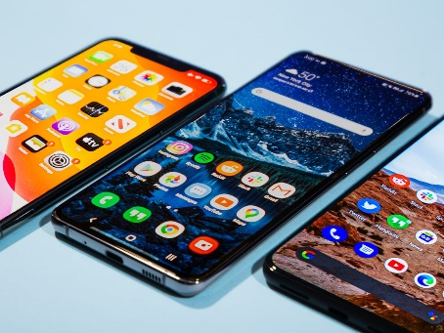
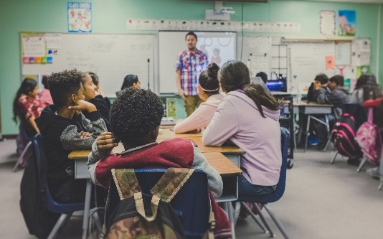
Perkembangan Pembelajaran Daring (E-Learning)
Internet dan Web
Web-Based Training
Mobile-Based Learning
Computer-Based Training (CBT)

Slide 12
Tipe Aplikasi Mobile Apps Multimedia Interaktif
Mobile
Offline
Mobile
Online
Mobile
Hybrid
Semua materi disimpan secara lokal di memori smartphone
Karena konten semuanya disatukan tentunya file aplikasi cukup besar, tetapi ketika diakses tidak harus bolak-balik ke server internet
Semua materi disimpan di web server internet
Karena konten tersimpan di server internet tentunya file aplikasi cukup kecil, tetapi ketika diakses harus bolak-balik ke server internet
Materi disimpan sebagian dari smartphone dan sebagian di web server internet
Karena terdapat konten tersimpan sebagian di server internet akan diakses sebagian harus bolak-balik ke server internet

Slide 13
Untuk Siapa Sistem Multimedia?
Pendidikan – Siswa / Mahasiswa / Guru / Dosen / Sekolah / Perguruan Tinggi / Training Center
Pemerintah – Kementerian / Lembaga / Pemerintah Daerah / Dinas / Kecamatan / Desa / Kelurahan
Bisnis – Usaha Kecil Menengah / Marketer / Promosi / Studio
Pribadi – Studio Pribadi / Artist / Pengguna Multimedia / Pengembang Media Digital / Siapa Saja Yang Ingin Media App

Slide 14
Beberapa Penerapan Sistem Multimedia
Bahan Ajar/Pelatihan
Game Edukasi
Marketing Real Estate/Perumahan/Kendaraan
Event/Seminar/Konferensi/Pameran
Perkawinan/Wedding
City/Tour Guide
Company/Product/Personal Profile
Katalog/Direktori Produk

Slide 15


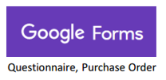


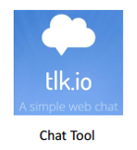



Sistem Multimedia Integrasi Dengan Web Service Lain

Slide 16
Terimakasih

